Slide 1


TRƯỜNG TIỂU HỌC ÁI MỘ A
Bài giảng điện tử Tiếng Việt lớp 2
Tên bài: Luyện tập từ ngữ chỉ đặc điểm, hoạt động;
Câu nêu hoạt động

Slide 2

Bài
20
NHÍM NÂU KẾT BẠN
TIẾT 4. LUYỆN TỪ VÀ CÂU

Slide 3

Luyện từ và câu
Từ chỉ đặc điểm, hoạt động
Câu nêu hoạt động (trang 91)

Slide 4



Yêu cầu cần đạt
- Phát triển vốn từ chỉ hoạt động, đặc điểm; đặt được câu nói về hoạt động của học sinh.
- Hình thành và phát triển năng lực quan sát.
Notes:
12

Slide 5



1. Xếp các từ ngữ dưới đây vào nhóm thích hợp.
nhường bạn
hiền lành
giúp đỡ
chia sẻ
chăm chỉ
tươi vui
a. Từ ngữ chỉ hoạt động:
b. Từ ngữ chỉ đặc điểm:

Slide 6
1. Xếp các từ ngữ dưới đây vào nhóm thích hợp.
nhường bạn
hiền lành
giúp đỡ
chia sẻ
chăm chỉ
tươi vui
a. Từ ngữ chỉ hoạt động:
giúp đỡ
nhường bạn
chia sẻ
b. Từ ngữ chỉ đặc điểm:
hiền lành
chăm chỉ
tươi vui

Slide 7


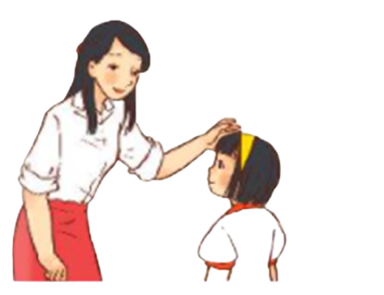
2. Chọn từ ngữ chỉ hoạt động đã tìm được ở bài tập 1 thay cho ô vuông.
a. Mẹ cho Hải cái bánh rất ngon. Hải mang đến cho Hà và Xuân cùng ăn. Mẹ khen: “Con biết cùng bạn bè rồi đấy”.
chia sẻ
b. Biết Hải ốm, phải nghỉ học, Xuân mang sách vở sang, giảng bải cho bạn. Hải xúc động vì bạn đã khi mình bị ốm.
giúp đỡ
c. Hải và Xuân đều muốn ngồi bàn đầu. Nhưng ở đó chỉ còn một chỗ. Xuân xin cô cho Hải được ngồi chỗ mới. Cô khen Xuân đã biết
nhường bạn.
Notes:
Thầy cô kích vào từng ô bên cột A để hiện đáp án

Slide 8
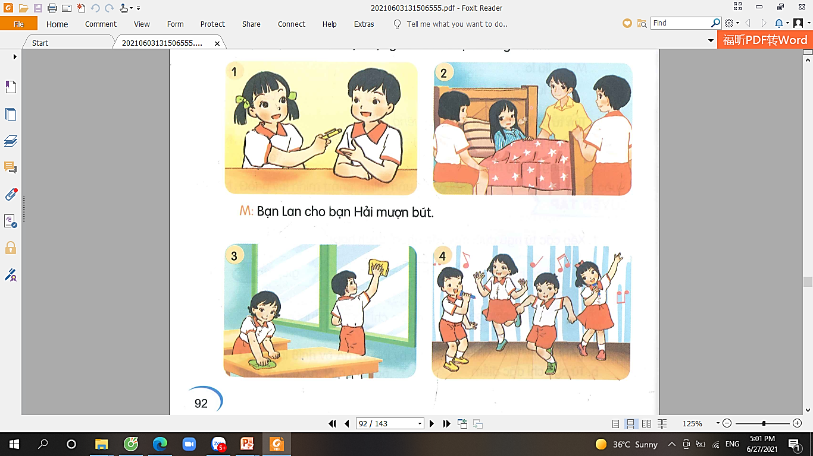
3. Đặt một câu về hoạt động của các bạn trong tranh.
M: Bạn Lan cho bạn Hải mượn bút.
Cô giáo , Lan và Hải đến thăm Hà ốm.
Dung và Cường đang trực nhật.
Nhóm em biểu diễn văn nghệ.
Notes:
Thầy cô kích vào từng ô cột A để hiện đáp án

Slide 9

Đặt câu nêu hoạt động trong giờ ra chơi ở sân trường em.

Slide 10

Dặn dò
Tìm thêm các từ chỉ tình cảm bạn bè.
Đặt câu nêu hoạt động của học sinh ở trường.
Xem trước bài sau.

Slide 11
Tạm biệt và hẹn gặp lại
các con vào những tiết học sau!

